Slide 1
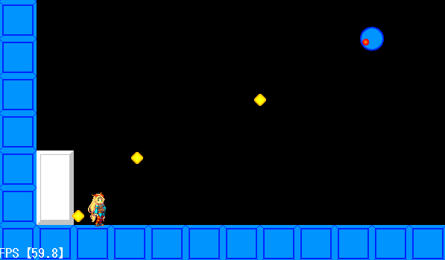
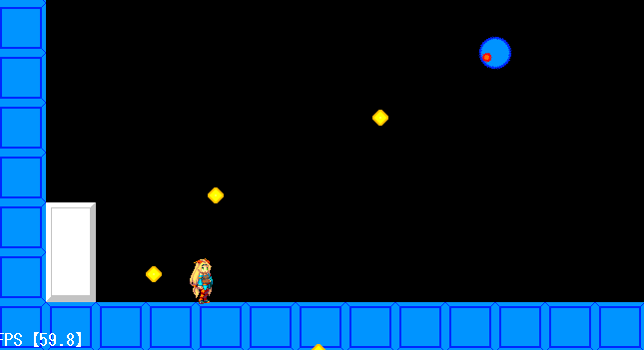
接線ベクトルと反射ベクトル
特定のブロックにバレットが当たったら、
壁沿いに進んだり、反射したりするようにします。

Slide 2
接線ベクトル
衝突した壁に沿ったベクトルを計算するには、接線ベクトルを計算します。
接線ベクトルを計算するには壁の法線ベクトルが重要になります。
壁
法線ベクトル
求めたい接線ベクトル

Slide 3
接線ベクトル
バレットが斜めから壁に入ってきたとします。
この時のベクトルを入射ベクトルとします。
入射ベクトル

Slide 4
接線ベクトル
接線ベクトル求めるには、まず入射ベクトルを反転します。

Slide 5
接線ベクトル
反転したベクトルと法線ベクトルの内積を計算すると、
投影を計算することができます。
投影

Slide 6
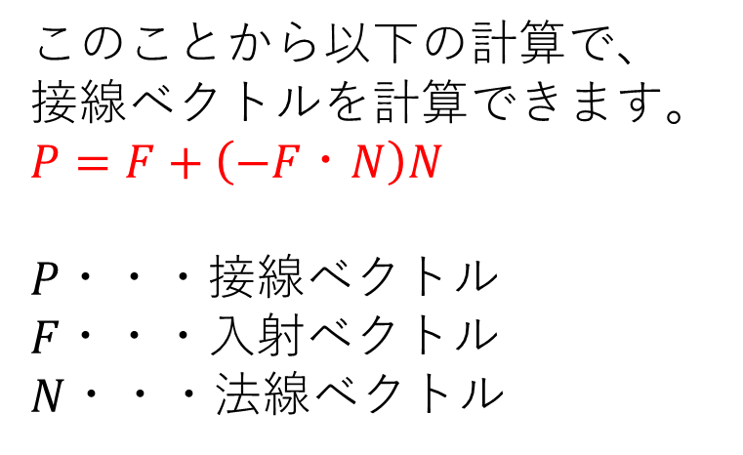
接線ベクトル
入射ベクトルをすべてのベクトルの根元に合わせます。
すると、入射ベクトルに投影の分だけ移動した先が求めたい座標だとわかります。
このことから以下の計算で、
接線ベクトルを計算できます。
$$P=F+\left(−F・N\right)N$$
$P$・・・接線ベクトル
$F$・・・入射ベクトル
$N$・・・法線ベクトル
① 入射ベクトルから
② 法線の向きに投影の分だけ移動すると目的地にたどり着く

Slide 7
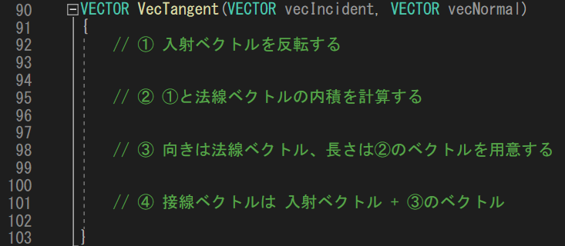
接線ベクトル
以上を踏まえて、MyMath.cppのVecTangent関数を完成させましょう。
vecIncidentが入射ベクトル、vecNormalが法線ベクトルです。

Slide 8
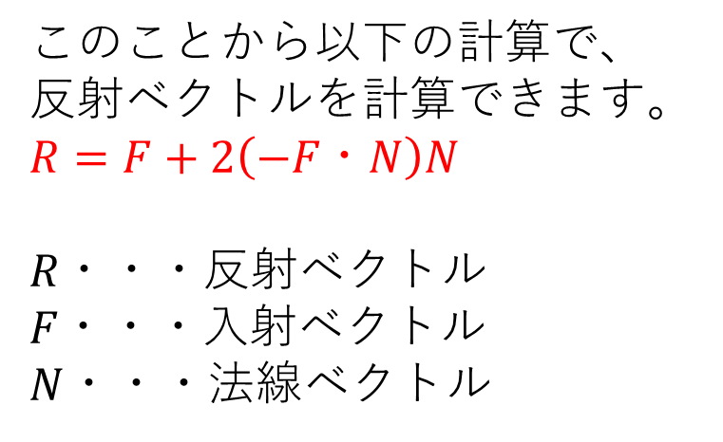
反射ベクトル
投影の長さを2倍にすると、反射ベクトルが計算できます。
このことから以下の計算で、
反射ベクトルを計算できます。
$$R=F+2\left(−F・N\right)N$$
$R$・・・反射ベクトル
$F$・・・入射ベクトル
$N$・・・法線ベクトル
① 入射ベクトルから
反射ベクトル
② 法線の向きに投影の分の2倍移動すると目的地にたどり着く

Slide 9
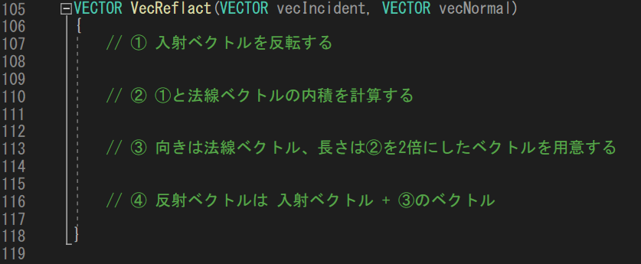
反射ベクトル
以上を踏まえて、MyMath.cppのVecReflact関数を完成させましょう。

Slide 10
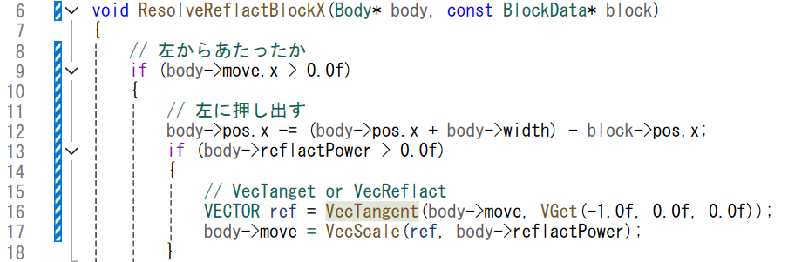
反射ベクトル
Reflact.cppで呼ばれているVecTangent関数を、
VecReflact関数に置き換えて動作確認しましょう。
※４か所あります

